Slide 1


Программная инженерия
Дмитрий Владимирович Кубраков dvkubrakov@yandex.ru

Slide 2
Тема 2-2: Программные требования
Место программных требования в программной инженерии
Определение программных требований в программной инженерии
Объем понятия программных требований в программной инженерии.
Процесс(ы) управления качеством
Практические соображения

Slide 3
Место программных требований в программной инженерии
1

Slide 4
Определение программных требований в программной инженерии
определения понятия “требование” (на основе работ Вигерса и стандарта IEEE Standard glossary of software engineering terminology, 1990):
условие или возможность, требуемая пользователем для решения задач или достижения целей;
условие или возможность, которые должны удовлетворяться системой/компонентом системы или которыми система/компонент системы должна обладать для обеспечения условий контракта, стандартов, спецификаций или др. регулирующими документами;
документальная репрезентация (зафиксированное представление, определение, описание) условий или возможностей, перечисленных в предыдущих пунктах.

Slide 5
Объем понятия программных требований в программной инженерии

Slide 6
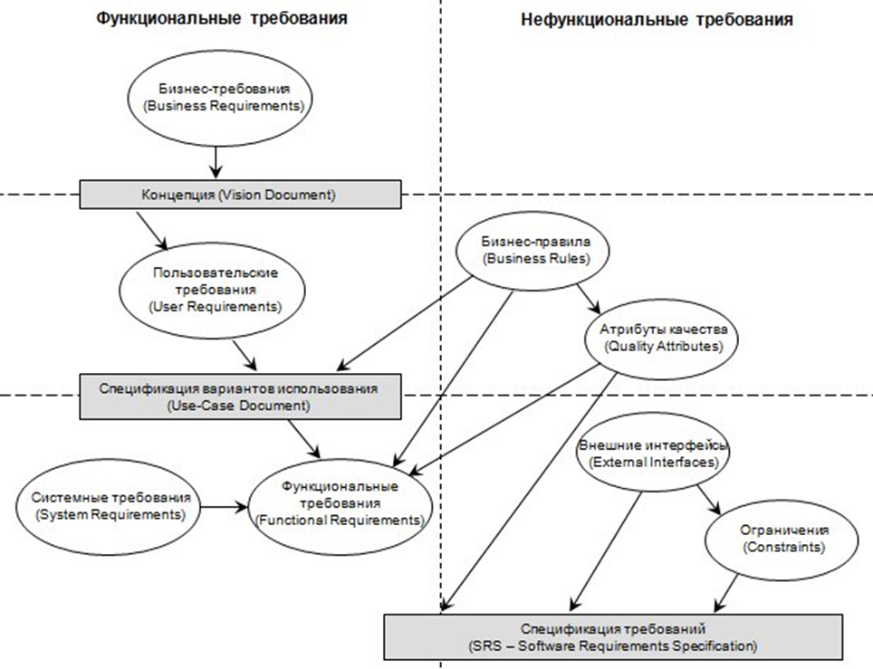
Основы программных требований
1

Slide 7
Процесс(ы) работы с требованиями
Характеристики
Непрерывность
Направленность на конкретные детали
Приспосабливается к условиям организации, проекта, процесса
Участники
Пользователи
Заказчики
Аналитики
Регуляторы
Инженеры и программисты

Slide 8
Процесс(ы) работы с требованиями. Поддержка и улучшение
Процессы работы с требованиями
Их поддержка
Качество и улучшение процессов

Slide 9
Извлечение требований
Источники (люди, их работа, документы)
Методы извлечения (социальные, технические, аналитические, моделирующие)

Slide 10
Анализ требований
Классификация требований
…
Приоритет
…
Концептуальное моделирование
Архитектурное проектирование и распределение требований
• Стандарт IEEE 1471-2000 “Recommended Practice for Architectural Description of Software Intensive Systems”;
• Модель Захмана – Zachman Framework (www.zifa.com);
• TOGAF – The Open Group Architecture Framework (www.opengroup.org/architecture/).
Важно заметить, что ни в коем случае не надо путать архитектурные рекомендации (Architectural Guidelines) с практиками и стандартами архитектурного проектирования. Одни (например, Federal Enterprise Architecture Framework FEAF) дают рекомендации по конкретным архитектурно-технологическим решениям. Другие концентрируются именно на том, чему стоит уделить внимание при создании архитектуры, как ее описать и детализировать, и что из себя представляет архитектура, как таковая (например, ISO 15704 Industrial Automation Systems – Requirements for Enterprise-Reference Architectures and Methodologies).

Slide 11
Спецификации требований
Определение системы
Требования от системы
Требования к программе
От функций и внешних обстоятельств
Ограничения внешних обстоятельств
Требования к компонентам ПО

Slide 12
Проверки выполнения требований
обзор
прототипирование
Утверждение требований
Тесты приемки

Slide 13
Практические соображения
документирование
Управление изменениями и сопровождение
итеративность
Содержание описания требований
Модальность
Трассировка

Slide 14

Домашнее задание
Процессы жизненного цикла программных средств. ГОСТ Р ИСОМЭК 12207-2010
ГОСТ Р ИСО/МЭК 15288 — 2005 Стандарт Информационная технология. Системная инженерия. Процессы жизненного цикла систем
Федеральное агентство по техническому регулированию и метрологии. Национальный стандарт Российской Федерации ГОСТ Р ИСО/МЭК 15288 — 2005 Информационная технология СИСТЕМНАЯ ИНЖЕНЕРИЯ Процессы жизненного цикла систем ISO/IEC 15288:2002. System engineering — System life cycle processes (IDT)
Государственный стандарт СОЮЗА ССР. Единая система стандартов автоматизированных систем управления. Автоматизированные системы. Стадии создания ГОСТ 24.601-86
ГОСТ Р 56136—2014 Управление жизненным циклом продукции военного назначения. Термины и определения
ГОСТ Р ИСО 9000-2001 Системы менеджмента качества. Основные положения и словарь
ГОСТ Р ИСО 9001-2001 Системы менеджмента качества. Требования
ГОСТ Р ИСО 9004-2001 Системы менеджмента качества. Рекомендации по улучшению деятельности
ГОСТ 28195-89. Оценка качества программных средств Общие положения

